Slide 1
TUTORIEL
Saisie d’une demande de prise en charge
« développement des compétences »
sur le portail « adhérents » AFDAS​
pour une formation COREG EPGV

Slide 2
Connectez vous à votre portail adhérent
EN CLIQUANT SUR CE LIEN : https://afdas.force.com/Adherent/s/​
Puis cliquez sur SE CONNECTER

Slide 3
SAISISSEZ VOS IDENTIFIANTS

Slide 4
CLIQUER SUR ​
« MES DEMANDES DE PRISE EN CHARGE »​

Slide 5
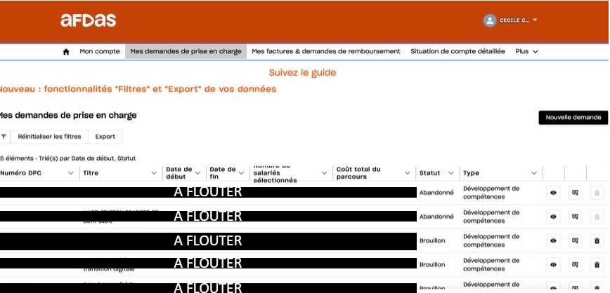
CLIQUER SUR ​
« NOUVELLE DEMANDE » POUR DÉMARRER LA SAISIE​

Slide 6
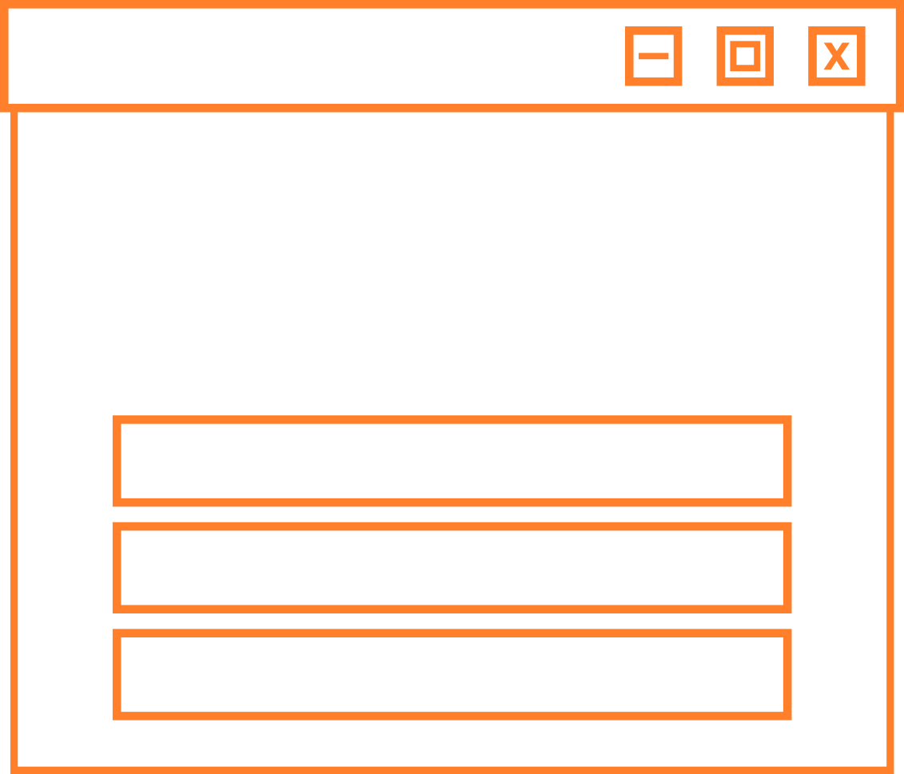
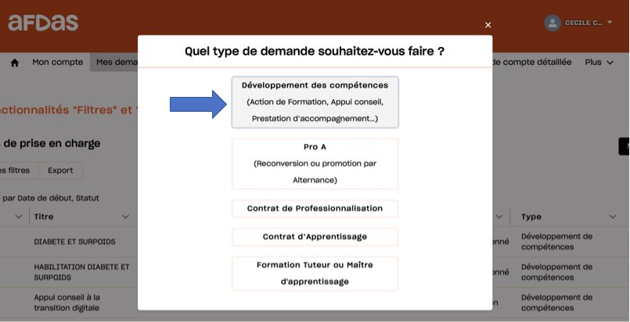
Dans la fenêtre pop-up qui s’affiche,
choisir le parcours « développement des compétences »​

Slide 7
Prenez connaissance des prérequis nécessaire à la création de votre demande puis cliquer sur « oui, j’ai compris »

Slide 8
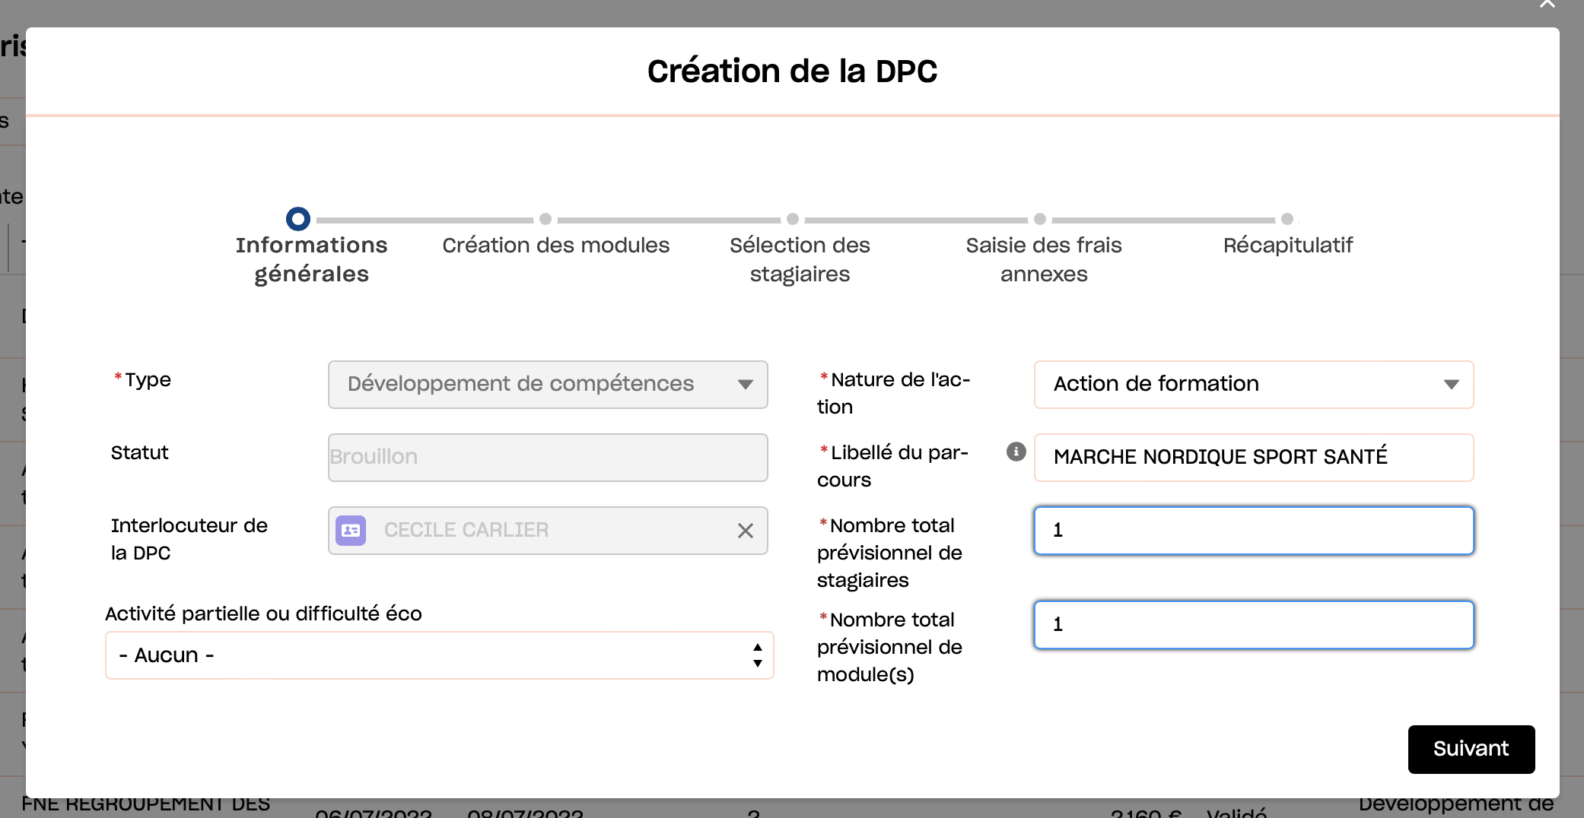
Préciser la nature de l’action :
Action de formation​
Préciser le nombre de stagiaire : nombre d’animateurs pour lesquels vous souhaitez effectuer une demande de prise en charge)​
Préciser le nombre de module : nous vous conseillons d’inscrire « 1 »(1 formation = 1 module) pour simplifier votre demande ​

Slide 9
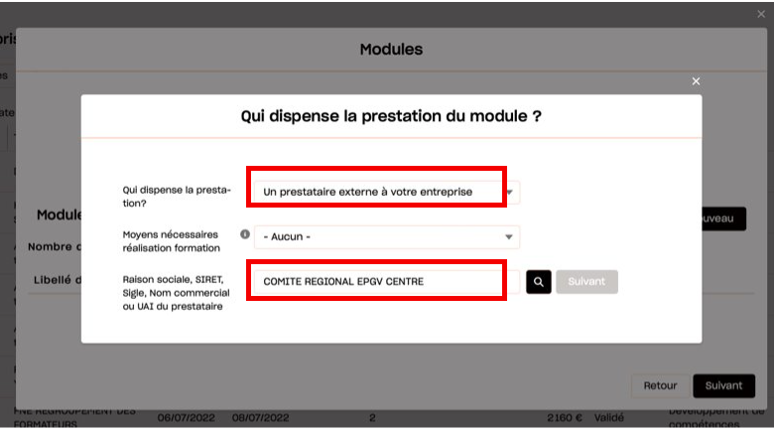
Choisissez : ​
un prestataire externe à votre entreprise​
Inscrivez : ​
COMITE REGIONAL EPGV CENTRE​
​
Puis cliquez sur la loupe​

Slide 10
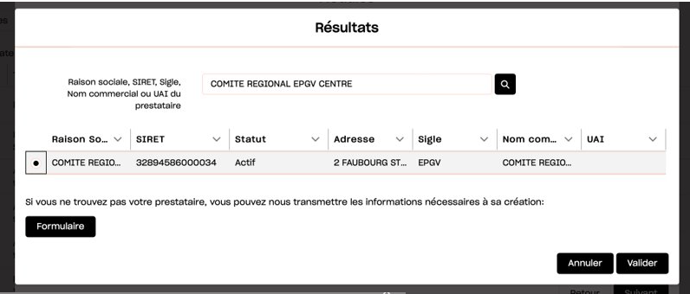
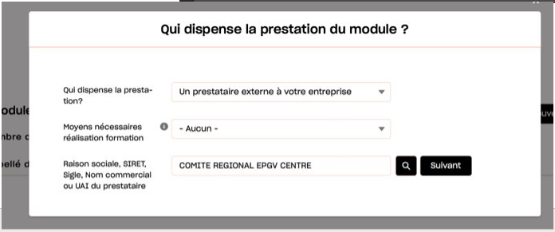
Sélectionner « COMITÉ RÉGIONAL EPGV CENTRE »​
​
Puis cliquer sur VALIDER​
​
Puis cliquer sur SUIVANT
​

Slide 11
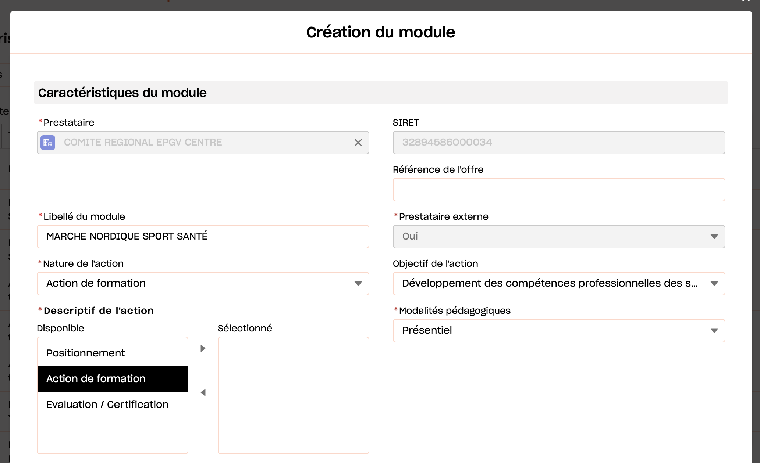
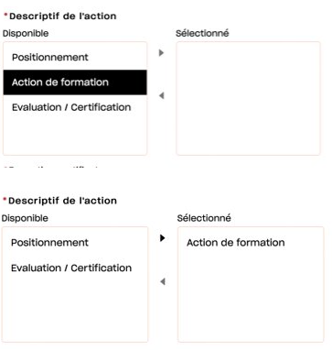
​Dans la section « descriptif de formation » : cliquer sur ACTION DE FORMATION puis sur la flèche vers la droite​
La formation MNSS est 100% en présentiel
Mais d’autres formations sont « MIXTE » comme le CQP ou le module commun APA Mixte

Slide 12
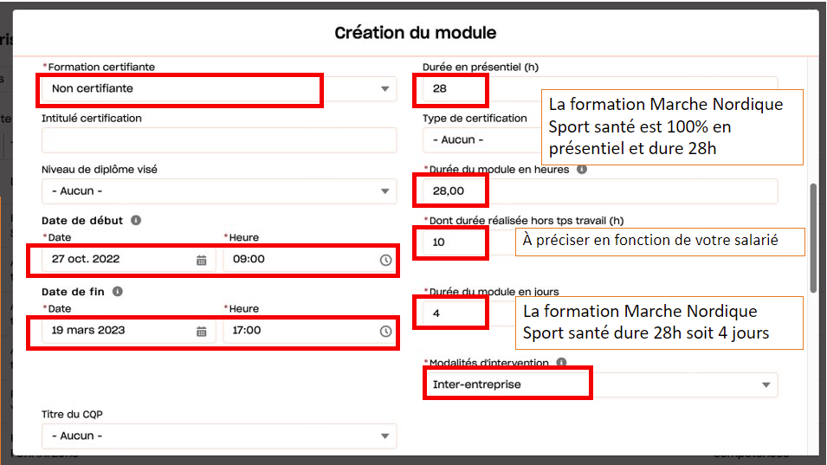
Mettre à jour les informations suivantes :
Préciser le premier jour de la formation​
​
Et le dernier jour de la formation​
​
Généralement les journées de formation débutent à 9h et se termine à 17h​

Slide 13
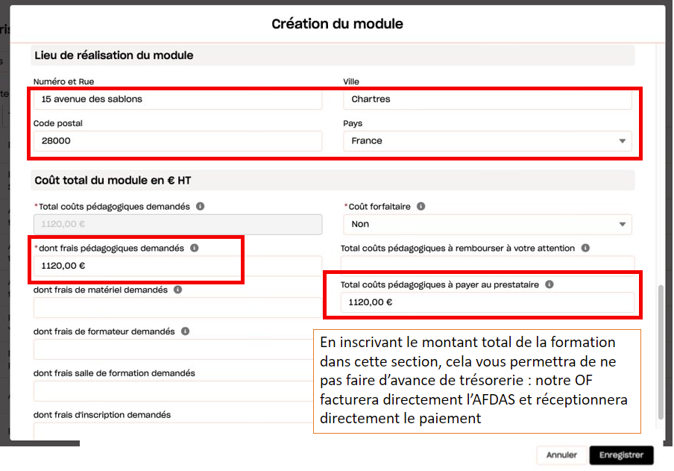
Inscrire les coordonnées
du lieu de la formation​
Indiquer le montant figurant sur le devis​
Dans notre exemple : ​
Le cout total de la formation Marche Nordique Sport santé ​
= 28HX40€ soit 1120,00€​
Cliquer ensuite sur ENREGISTRER​

Slide 14
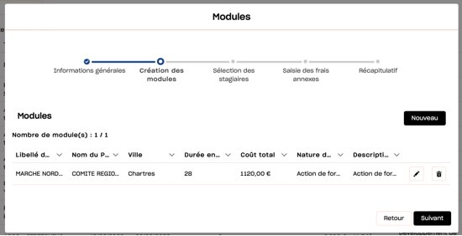
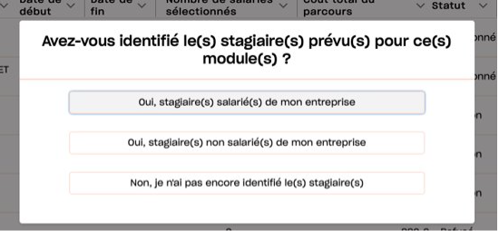
Cliquer ensuite sur SUIVANT​
Cliquer ensuite sur OUI​

Slide 15
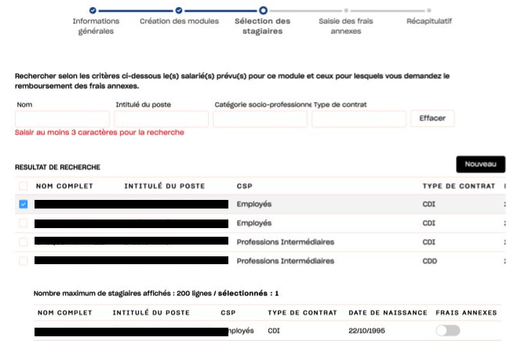
Sélectionner le ou les stagiaires souhaités (animateur ou animatrice) en cochant la case correspondante​
Si un stagiaire concerné n’est pas encore dans la base, il faut le créer en appuyant sur le bouton NOUVEAU​
​N’oubliez pas de cocher LES FRAIS ANNEXES pour les stagiaires concernés​
Puis cliquer sur SUIVANT​

Slide 16
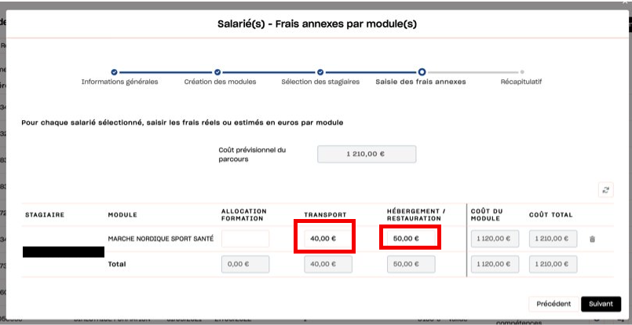
Renseigner les annexes pour chaque salarié en Hors Taxe (HT) ; les champs grisés sont calculés automatiquement : ils ne sont pas modifiables​
Puis cliquer
sur SUIVANT​

Slide 17
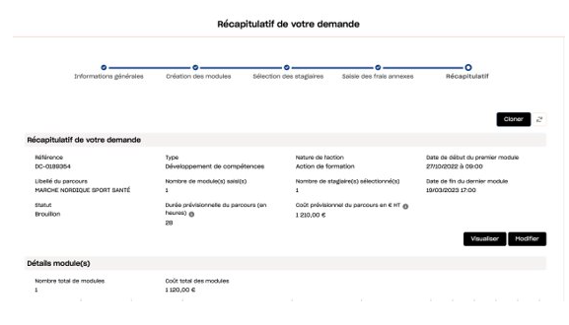
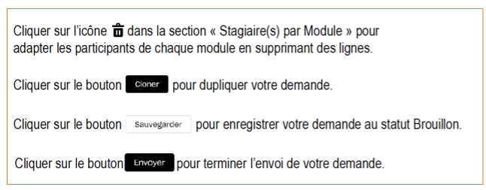
​Une fois l’ensemble des étapes franchies, vous arrivez sur le récapitulatif de la demande. Il est encore possible de modifier les caractéristiques de votre demande en cliquant sur les boutons et icones correspondants​

Slide 18
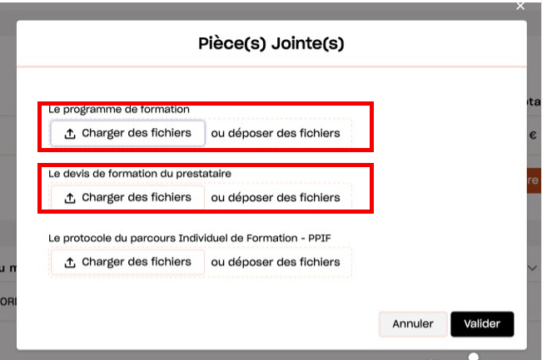
​Après avoir cliquer sur ENVOYER, ​
Ajouter ensuite les pièces jointes nécessaires à l’instruction de votre demande de prise en charge au format PDF: ​
- la fiche programme fournier par notre OF​
- le devis également fournie par notre OF​
​Puis cliquer sur VALIDER​
La taille maximum autorisée est de 20Mo​

Slide 19
Après avoir pris connaissance des conditions générales, cocher sur le bouton ACCEPTÉ​
puis cliquer sur ENVOYER : votre demande est transmise à l’AFDAS​

